Slide 1

视频编解码
路明
2019/5/24

Slide 2
视频编码标准历史
Timeline of international video compression standards
Year | Standard | Publisher | Popular implementations
1984 | H.120 | ITU-T
1988 | H.261 | ITU-T | Videoconferencing, videotelephony
1993 | MPEG-1 Part 2 | ISO, IEC | Video-CD
1995 | H.262/MPEG-2 Part 2 | ISO, IEC, ITU-T | DVD Video, Blu-ray, DVB, ATSC, SVCD
1996 | H.263 | ITU-T | Videoconferencing, videotelephony, video on mobile phones (3GP)
1999 | MPEG-4 Part 2 | ISO, IEC | Video on Internet (DivX, Xvid ...)
2003 | H.264/MPEG-4 AVC | ISO, IEC, ITU-T | Blu-ray, HD DVD, DVB, ATSC, iPod Video, Apple TV, videoconferencing
2006 | VC-1 | SMPTE | Blu-ray, video on Internet
2013 | H.265/MPEG-H HEVC | ISO, IEC, ITU-T | Ultra HD Blu-ray, DVB, ATSC 3.0, UHD streaming, High Efficiency Image Format, macOS High Sierra, iOS 11|-
2018 | AV1 | Alliance for Open Media | HTML5 video

Slide 3
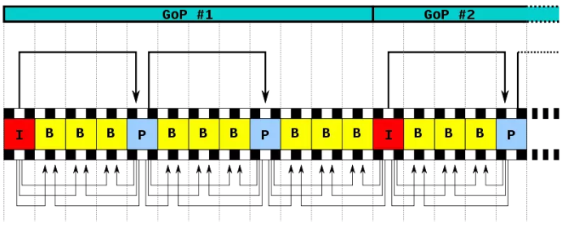
图像组GOP

Slide 4
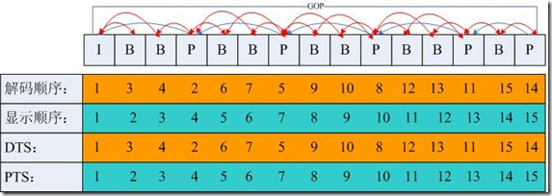
帧的顺序对比
DTS（Decoding Time Stamp）编码时间戳
PTS（Presentation Time Stamp）显示时间戳

Slide 5
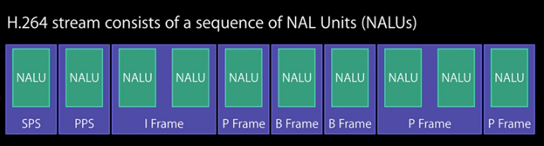
码流结构
NALU （Network Abstraction Layer Unit ）
SPS：序列参数集 作用于一系列连续的编码图像
PSS：图像参数集 作用于编码视频序列中一个或多个独立的图像

Slide 6
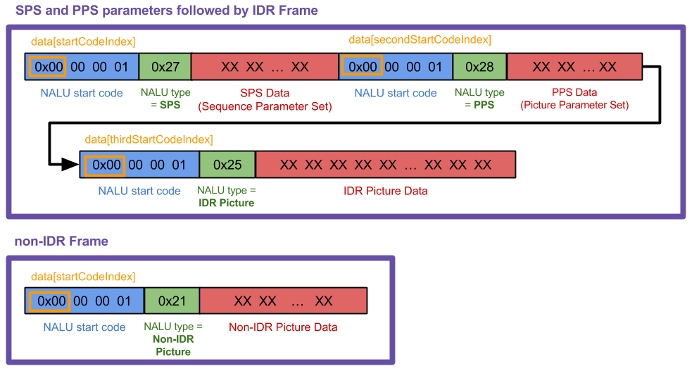
典型码流数据

Slide 7
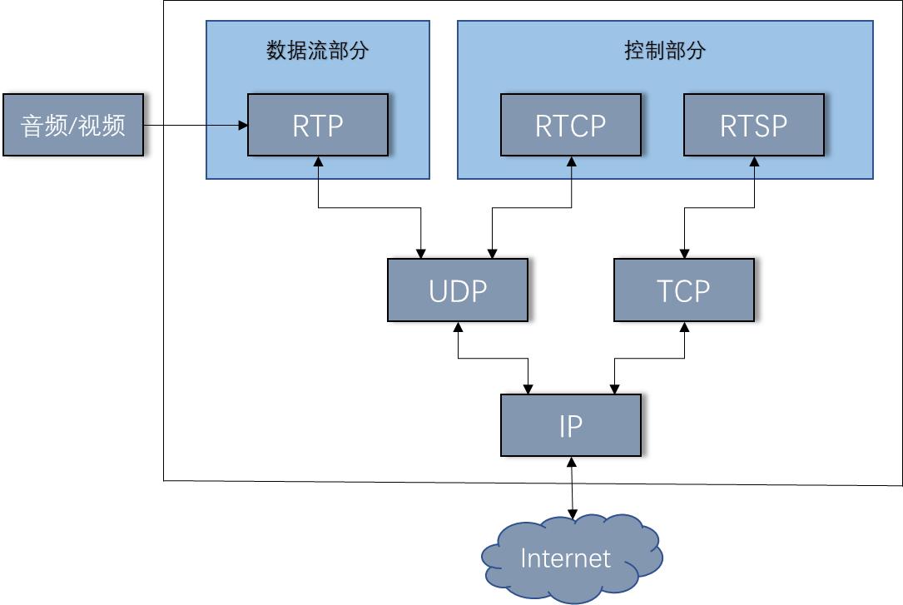
流媒体服务协议栈

Slide 8
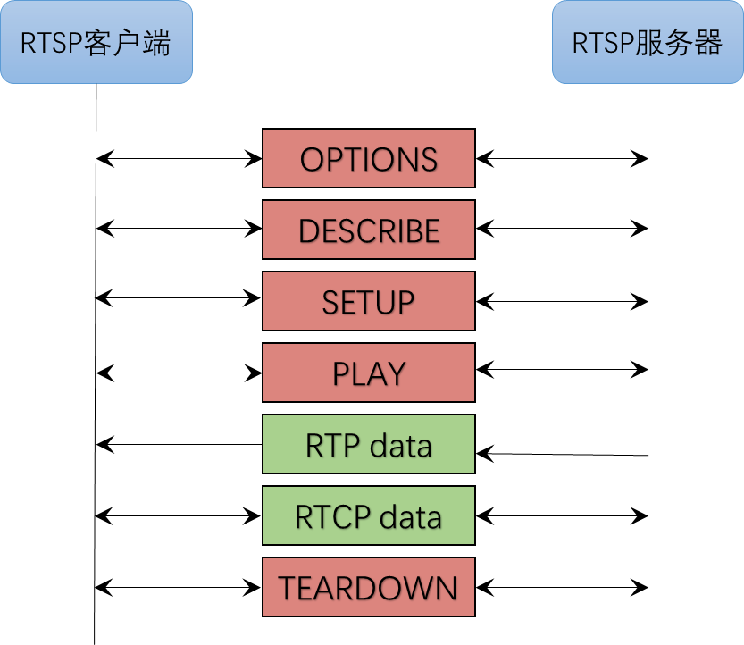
RTSP客户-服务器交互过程

Slide 9
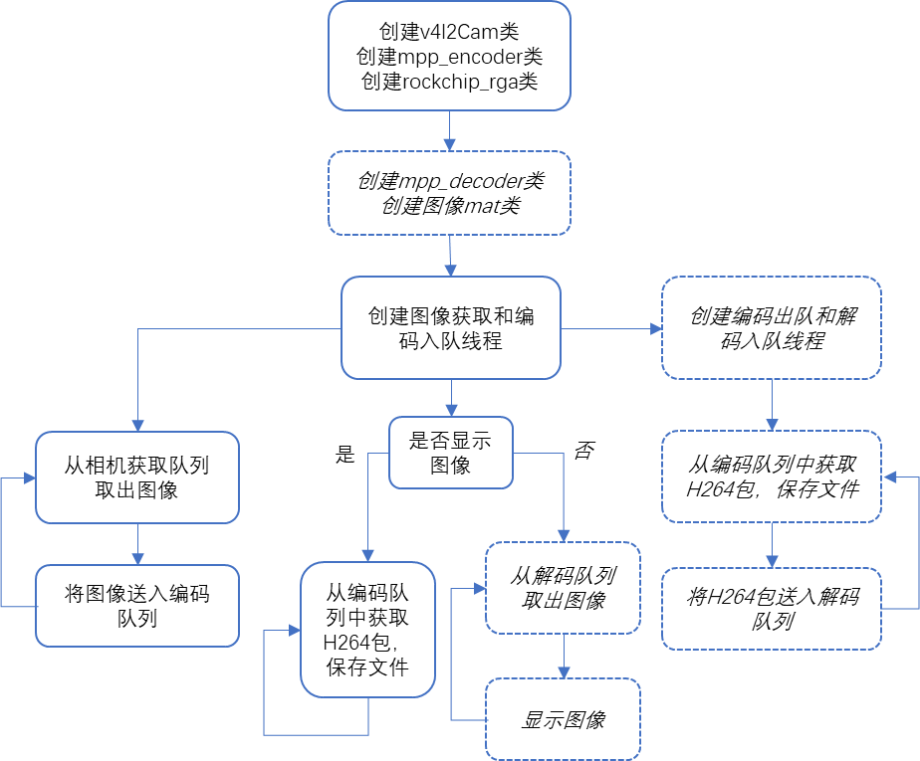
enc-demo主流程

Slide 10
mpp_encoder类接口说明
接口名称 | mpp_encoder
接口说明 | 编码类码类mpp_encoder构造函数
参数 | __u32 format | 编码器输入图像格式
 | __u32 width | 编码器输入图像分辨率宽
 | __u32 height | 编码器输入图像分辨率高
 | size_t size | 编码器输入图像buffer大小
 | int fps | 编码帧率
 | int gop | 编码画面组大小
 | EncodeRcMode mode | 编码码率控制模式
 | EncodeQuality quality | 编码质量
返回值 | 无
接口声明 | mpp_encoder(__u32 format, __u32 width, __u32 height, size_t size); mpp_encoder(__u32 format, __u32 width, __u32 height, size_t size, int fps, int gop, EncodeRcMode mode, EncodeQuality quality);

Slide 11
mpp_encoder类接口说明
接口名称 | init
接口说明 | 编码器初始化
参数 | 无
返回值 | int | 0：正常运行 非0：编码器初始化错误
接口声明 | int init(void);

Slide 12
mpp_encoder类接口说明
接口名称 | importFds
接口说明 | 输入Buffer文件描述符
参数 | int *fd | Buffer文件描述符
 | int count | Buffer文件描述符个数
返回值 | int | 0：正常运行 非0：运行错误
接口声明 | int importFds(int *fd, int count);

Slide 13
mpp_encoder类接口说明
接口名称 | extraData
接口说明 | 获取特殊数据包序列参数集（SPS）或图像参数集（PPS）
参数 | 无
返回值 | EncPacket | 特殊数据包指针
接口声明 | EncPacket *extraData(void);

Slide 14
mpp_encoder类接口说明
接口名称 | enqueue
接口说明 | 编码器数据（原始图像数据）入队
参数 | int index | 数据索引
返回值 | int | 0：正常运行 非0：运行错误
接口声明 | int enqueue(int index);
接口名称 | extraData
接口说明 | 获取特殊数据包序列参数集（SPS）或图像参数集（PPS）
参数 | 无
返回值 | EncPacket | 特殊数据包指针
接口声明 | EncPacket *extraData(void);

Slide 15
mpp_encoder类接口说明
接口名称 | dequeue
接口说明 | 编码器数据（H264数据）出队
参数 | 无
返回值 | EncPacket | 视频编码数据包指针
接口声明 | EncPacket *dequeue(void);

Slide 16
mpp_encoder类接口说明
接口名称 | freePacket
接口说明 | 释放编码数据包
参数 | EncPacket *packet | 编码数据包指针
返回值 | 无
接口声明 | void freePacket(EncPacket *packet);
接口名称 | freePacket
接口说明 | 释放编码数据包
参数 | EncPacket *packet | 编码数据包指针
返回值 | 无
接口声明 | void freePacket(EncPacket *packet);

Slide 17
mpp_encoder类接口说明
接口名称 | freePacket
接口说明 | 释放编码数据包
参数 | EncPacket *packet | 编码数据包指针
返回值 | 无
接口声明 | void freePacket(EncPacket *packet);
接口名称 | freePacket
接口说明 | 释放编码数据包
参数 | EncPacket *packet | 编码数据包指针
返回值 | 无
接口声明 | void freePacket(EncPacket *packet);
接口名称 | ~mpp_encoder
接口说明 | 析构函数
参数 | 无
返回值 | 无
接口声明 | ~mpp_encoder(void);

Slide 18
v4l2Cam类接口说明
接口名称 | v4l2Cam
接口说明 | 构造函数
参数 | 无
返回值 | 无
接口声明 | v4l2Cam(void);

Slide 19
v4l2Cam类接口说明
接口名称 | init
接口说明 | 初始化v4l2相机设备
参数 | const char *dev | 设备文件
 | CameraType t | 相机类型
返回值 | int | 0：正常运行 非0：相机初始化错误
接口声明 | int init(const char *dev, CameraType t);

Slide 20
v4l2Cam类接口说明
接口名称 | setfmt
接口说明 | 设置相机图像格式
参数 | __u32 w | 图像分辨率宽
 | __u32 h | 图像分辨率高
 | __u32 f | 图像格式
返回值 | int | 0：正常运行 非0：运行错误
接口声明 | int setfmt(__u32 w, __u32 h, __u32 f);

Slide 21
v4l2Cam类接口说明
接口名称 | reqbufs_dma
接口说明 | 申请buffer（DMA方式）
参数 | __u32 count | Buffer数量
 | int *fds | Buffer文件描述符
 | size_t len | Buffer长度
返回值 | int | 0：正常运行 非0：运行错误
接口声明 | int reqbufs_dma(__u32 count, int *fds, size_t len);

Slide 22
v4l2Cam类接口说明
接口名称 | start
接口说明 | 开启图像流
参数 | 无
返回值 | int | 0：正常运行 非0：运行错误
接口声明 | int start(void);

Slide 23
v4l2Cam类接口说明
接口名称 | enqueue
接口说明 | 相机数据入队
参数 | int index | v4l2 Buffer索引
返回值 | int | 0：正常运行 非0：运行错误
接口声明 | int enqueue(int index);

Slide 24
v4l2Cam类接口说明
接口名称 | dequeue
接口说明 | 相机数据（图像数据）出队
参数 | int *index | v4l2 Buffer索引
 | int count | Buffer文件描述符个数
返回值 | void * | v4l2 Buffer起始地址
接口声明 | void *dequeue(int *index);

Slide 25
v4l2Cam类接口说明
接口名称 | ~v4l2Cam
接口说明 | 析构函数
参数 | 无
返回值 | 无
接口声明 | ~v4l2Cam(void);

